Slide 1
Convolutional Neural Networkとは
1019097 田中龍仁

Slide 2
Convolutional Neural Networkとは
通常のNeural NetworkにConvolutionを追加したもの
Notes:
「画像の深層学習」と言えばCNNというくらいメジャーな手法である。CNNはConvolutional Neural Networkの頭文字を取ったもので、ニューラルネットワークに「畳み込み」という操作を導入したものである。ここでは、Convolution、畳み込みとは一体なんなのか、という点と、なぜそれが画像認識に有効なのかについて説明していきます。

Slide 3
CNNにおける画像処理の要素技術
畳み込み
畳み込み（convolution）とは、画像処理でよく利用される手法で、カーネル（またはフィルター）と呼ばれる格子状の数値データと、カーネルと同サイズの部分画像（ウィンドウと呼ぶ）の数値データについて、要素ごとの積の和を計算することで、1つの数値に変換する処理のことである*。この変換処理を、ウィンドウを少しずつずらして処理を行うことで、小さい格子状の数値データ（すなわちテンソル）に変換する。
* 要素の積の和に、さらにバイアス項と呼ばれる値を加えることもある。
Notes:
CNNの話に入る前に、CNNで利用される画像処理の要素技術について説明する。

Slide 4
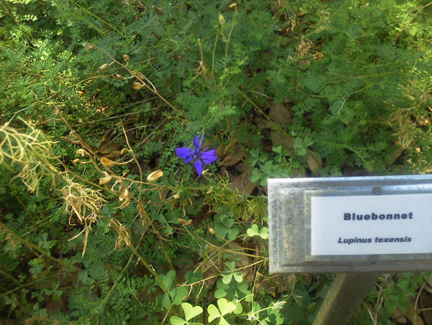
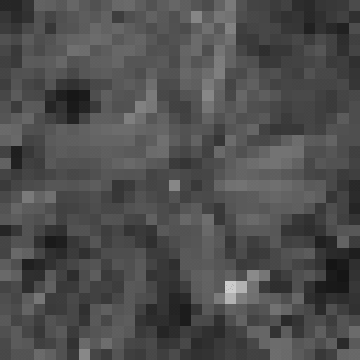
CNNにおける画像処理の要素技術
図1 bluebonnet
図2 32×32ビクセルの画像
Notes:
言葉で説明しても分かりづらいので、具体例を出して説明しよう。今回は図のような32×32ピクセルの画像を用意した。図1の中央の花を切り出してグレースケール化したものである。グレースケール化するとR／G／Bの数値は同一になるので、「32×32×1のテンソル」と見なせる。1ピクセルは、8bitsのデータとして0～255の値をとる。

Slide 5
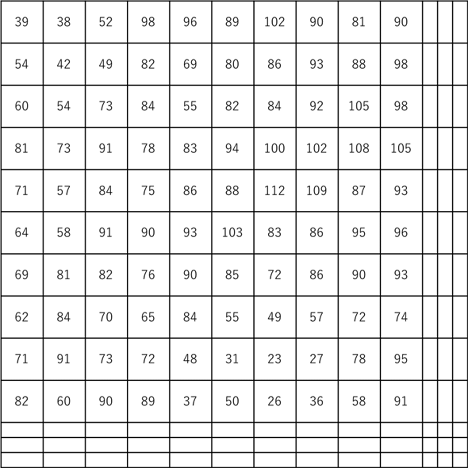
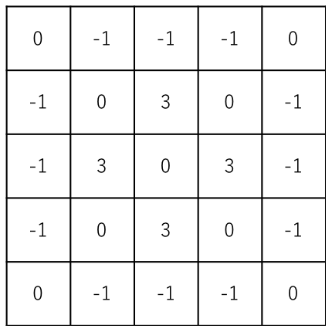
CNNにおける画像処理の要素技術
図3 図2を数値化したデータ
図4 5×5のサンプルカーネル
Notes:
図2を具体的に数値表現したものが以下の図3である。すべて記述すると大きすぎるので、左上の10×10ピクセルだけを取り出している。
ここでは図4のような5×5のカーネルを考える。

Slide 6
畳み込み処理
39 | 38 | 52 | 98 | 96 | 89 | 102 | 90 | 81 | 90
54 | 42 | 49 | 82 | 69 | 80 | 86 | 93 | 88 | 98
60 | 54 | 73 | 84 | 55 | 82 | 84 | 92 | 105 | 98
81 | 73 | 91 | 78 | 83 | 94 | 100 | 102 | 108 | 105
71 | 57 | 84 | 75 | 86 | 88 | 112 | 109 | 87 | 93
64 | 58 | 91 | 90 | 93 | 103 | 83 | 86 | 95 | 96
69 | 81 | 82 | 76 | 90 | 85 | 72 | 86 | 90 | 93
62 | 84 | 70 | 65 | 84 | 55 | 49 | 57 | 72 | 74
71 | 91 | 73 | 72 | 48 | 31 | 23 | 27 | 78 | 95
82 | 60 | 90 | 89 | 37 | 50 | 26 | 36 | 58 | 91
0 | - 1 | - 1 | - 1 | 0
- 1 | 0 | 3 | 0 | - 1
- 1 | 3 | 0 | 3 | - 1
- 1 | 0 | 3 | 0 | - 1
0 | - 1 | - 1 | - 1 | 0
✖
wa
積
0 | -38 | -52 | -98 | 0
-54 | 0 | 147 | 0 | -69
-60 | 162 | 0 | 252 | -55
-81 | 0 | 273 | 0 | -83
0 | -57 | -84 | -75 | 0
和e
28
Notes:
まず元の画像の左上からカーネルと同サイズ（5×5）のウィンドウを取り出し、要素同士を掛け合わせた後、それらをすべて合計して1つの数値を計算する。この場合は28となる。

Slide 7
畳み込み処理
39 | 38 | 52 | 98 | 96 | 89 | 102 | 90 | 81 | 90
54 | 42 | 49 | 82 | 69 | 80 | 86 | 93 | 88 | 98
60 | 54 | 73 | 84 | 55 | 82 | 84 | 92 | 105 | 98
81 | 73 | 91 | 78 | 83 | 94 | 100 | 102 | 108 | 105
71 | 57 | 84 | 75 | 86 | 88 | 112 | 109 | 87 | 93
64 | 58 | 91 | 90 | 93 | 103 | 83 | 86 | 95 | 96
69 | 81 | 82 | 76 | 90 | 85 | 72 | 86 | 90 | 93
62 | 84 | 70 | 65 | 84 | 55 | 49 | 57 | 72 | 74
71 | 91 | 73 | 72 | 48 | 31 | 23 | 27 | 78 | 95
82 | 60 | 90 | 89 | 37 | 50 | 26 | 36 | 58 | 91
0 | - 1 | - 1 | - 1 | 0
- 1 | 0 | 3 | 0 | - 1
- 1 | 3 | 0 | 3 | - 1
- 1 | 0 | 3 | 0 | - 1
0 | - 1 | - 1 | - 1 | 0
✖
wa
積
0 | -38 | -52 | -98 | 0
-54 | 0 | 147 | 0 | -69
-60 | 162 | 0 | 252 | -55
-81 | 0 | 273 | 0 | -83
0 | -57 | -84 | -75 | 0
和e
-165
Notes:
次に、抽出するウィンドウを右に3ピクセル少しずらして新しく1つの数値を計算する。2つ目の数値は-165となる。

Slide 8
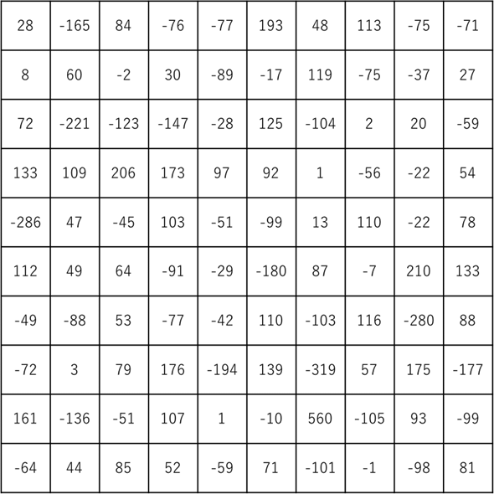
畳み込み処理
ストライド
→ フィルタが画像を移動する幅
特徴マップ（Feature map）
→ 畳み込みによって得られたテンソルのこと
図7 畳み込み結果
Notes:
このように、畳み込みを行うことで、32×32のピクセルが10×10のピクセルに縮小された。この例では5×5のカーネルを3ピクセルずつずらしながら畳み込みを行っていったが、カーネルの中身を変えたり、カーネルのサイズやずらすピクセル幅を変えたりすることで、異なる結果を得ることができる。なお、このウィンドウをずらす操作のことをストライドと呼ぶ。
畳み込みの結果はテンソルであり、テンソルは画像のようなもの。畳み込みの結果で得られた1ピクセルは、複数のピクセルの数値情報を組み入れて計算した結果であるから、単一の数値情報であるが畳み込みに利用したウィンドウが持つ特徴的な数値を示すことになる。畳み込みによって得られたテンソルを特徴マップ（Feature map）と呼ぶ。特徴マップは名前の通り、カーネルにより抽出された特徴的な量であり、カーネルによってさまざまな情報を作り出すことができる。

Slide 9
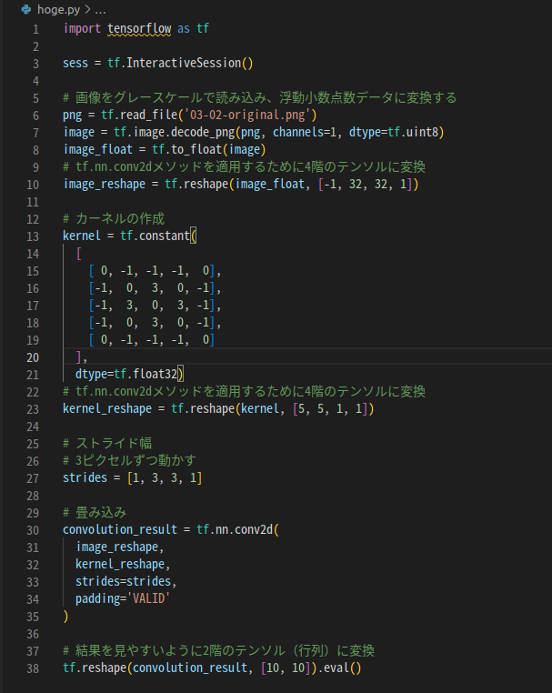
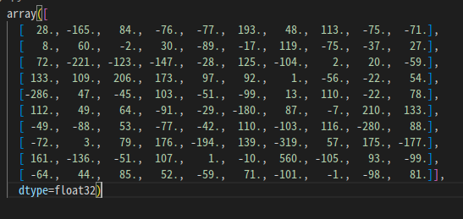
畳み込み処理の実装
実行結果
TensorFlowによる畳み込み

Slide 10
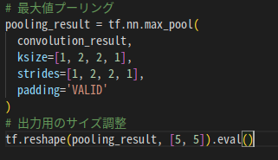
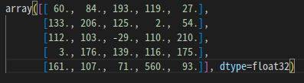
プーリング
プーリング
ウィンドウの数値データから1つの数値を作り出す処理
ex) 最大値プーリング、平均値プーリング
実行結果
TensorFlowによる最大値プーリング
Notes:
畳み込みに似た処理で、プーリング（pooling）という処理がある。プーリングとは、ウィンドウの数値データから1つの数値を作り出す処理だ。例えばウィンドウ中の最大値を選択する最大値プーリングや、ウィンドウ中の平均値を選択する平均値プーリングなどがある。最もよく使われるのは最大値プーリングだ。

Slide 11
CNNの構成
画像を読み込み、畳み込みやプーリングによって特徴マップを作成する特徴量抽出パート
全結合層を繰り返すことで最終的な出力を得る識別パート
Notes:
CNNは大きく分けて2つのパートに分けることができる。
1つ目は、画像を読み込み、畳み込みやプーリングによって特徴マップを作成する特徴量抽出パート
2つ目は、全結合層を繰り返すことで最終的な出力を得る識別パートである

Slide 12
CNNの基礎
画像認識： 単なる数字にすぎない画像データから、人間にとって意味のある情報を抽出するタスク
CNN： ニューラルネットワークに「畳み込み」という操作を導入した手法
カーネル／フィルター： 5×5のような格子状の数値データ
ウィンドウ： カーネルと同サイズの部分画像
畳み込み： ウィンドウの数値データとカーネルの積の和により1つの数値を計算する処理を、ウィンドウを少しずつずらしながら全ての要素に対して行って、最終的にテンソルに変換する処理のこと
特徴マップ： 畳み込みによって得られたテンソル
パディング： 画像の周りに適当な数値の余白ピクセルを追加すること。これにより、画像の端の特徴を捉える
プーリング： ウィンドウの数値データから1つの数値を作り出す処理。画像の縮小が行える
CNNの2つのパート： 畳み込みやプーリングにより特徴マップを作成する特徴量抽出パートと、全結合層を繰り返すことで最終的な出力を得る識別パート
ソフトマックス関数： 任意の数値である出力を「確率値」に変換する関数。
Notes:
CNNは大きく分けて2つのパートに分けることができる。
1つ目は、画像を読み込み、畳み込みやプーリングによって特徴マップを作成する特徴量抽出パート
2つ目は、全結合層を繰り返すことで最終的な出力を得る識別パートである

